Slide 1
第五章 热力学第二定律与熵
在第四章中曾经讲到可逆与不可逆的问题。
可逆过程与不可逆实际上就是时间之矢能否逆转。
不和热相联系,时间之矢可以逆转，是可逆的,
和热相联系, 时间之矢不能逆转,是不可逆的。
可逆与不可逆的过程方向性的判断要利用热力学第二定律。
为了把过程方向性的判断提高到定量水平，必须引入态函数熵。
这些都是本章要讨论的。

Slide 2
§5.1 热力学第二定律的表述及其实质
§5.1.1热力学第二定律两种表述及等效性
热力学第二定律的表述方法可以有很多种,这不同于别的定律.现在主要介绍两种重要表述。
(一)热力学第二定律的开尔文表述
蒸汽机大量推广应用后，不少人试图设计制造各种不需能源的热机，称为第二类永动机，
例如轮船在海上航行不需能源,只需要从海水中吸收热量把它全部转变为功,这不违背热力学第一定律。
这是否可能?

Slide 3
假如可能,人类就不需要任何能源,也不存在任何能源危机了。
大量事实均说明，一切热机不可能从单一热源吸热把它全部转化为功而不产生其它影响。
这就是热力学第二定律。
能源和能源危机来源于热力学第二定律.热力学第二定律多么重要!
前面在热力学第一定律中讲到功和热量的区别和联系,它们的区别和联系分别是什么?
热力学第二定律在讲到功和热量时要揭示另一本质区别。

Slide 4
这一区别由热力学第二定律的开尔文表述来说明。
功能够自发地、无条件地全部转化为热；
但热转化为功是有条件的，其转化效率有所限制,
也就是说功自发地转化为热这一过程只能单向进行而不可逆转，因而是不可逆的。
1851年开尔文(即W·汤姆逊)把这一普遍规律总结为
热力学第二定律的开尔文表述 :
不可能从单一热源吸收热量，使之完全变为有用功而不产生其他影响。

Slide 5
  需要指出，开尔文表述中提到的“单一热源”指温度处处相同恒定不变的热源。
“其他影响”指除了“由单一热源吸收热量全部转化为功”以外的任何其他变化。
开尔文表述指出，系统在吸热对外作功的同时必然会产生热转化为功以外的其他影响。

Slide 6
可逆等温膨胀是不是从单一热源吸热全部转化为功的过程?
这有没有违背开尔文表述?
没有,为什么?
注意到气缸中的气体在初态时体积较小，末态时体积较大， 这就是外界(气缸和活塞)对气体分子活动范围约束的不同，也就是对系统产生的影响。
这是“从单一热源吸热全部转化为功”以外的其它影响。所以不违背。

Slide 7
(二)热力学第二定律的克劳修斯表述
开尔文表述揭示了自然界普遍存在的功转化为热的不可逆性。
此外，自然界还存在热量传递的不可逆性。
克劳修斯于1850年将这一规律总结为
热力学第二定律的克劳修斯表述：
不可能把热量从低温物体传到高温物体而不产生其他影响。

Slide 8
  也可表述为“热量不能自发地从低温物体传到高温物体”。
问题：制冷机是把热量从低温热源流向高温热源，这是不是违背克劳修斯表述？
不违背。
因为需要外界对制冷机作功(这部分功最后还是转变为热量向高温热源释放了)。
在制冷机运行过程中，除了热量从低温热源流向高温热源之外，还产生了功自发地转化为热这一种“其他影响”。

Slide 9
(三)两种表述的等效性
开尔文表述和克劳修斯表述是两类不同的现象，其表述很不相同。
只有在两种表述等价的情况下，才可把它们同时称为热力学第二定律。
我们要用反证法来证明这两种表述的等价性。
为什么要用反证法证明等价性? 因为这两种表述都是否定式的命题。

Slide 10
反证法证明两种表述的等效性

Slide 11
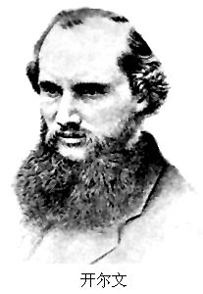
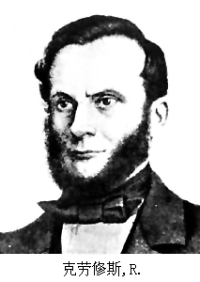

Slide 12
§5.1.2利用两种表述判 别可逆与不可逆

Slide 13
§5.1.3 利用四种不可逆因素判别可逆与不可逆
利用四种不可逆因素判别可逆不可逆简单易行。
我们在第四章§4.1.3中曾经讲到:
只有无耗散的准静态过程才是可逆过程。
耗散过程就是有用功自发地无条件地转变为热的过程。
因为功自发转换为热是不可逆的，故：有耗散的过程是不可逆的。
另外，准静态过程要满足什么条件?
必须同时满足力学、热学、化学平衡条件。这样我们可以总结出如下结论：

Slide 14
四种不可逆因素:
  任何一不可逆过程中必包含有以下四种不可逆因素中的某一个或某几个。
(1) 耗散不可逆因素；
(2) 力学不可逆因素；
( 例如对于一般的系统，若系统内部各部分之间的压强差不是无穷小）；
(3) 热学不可逆因素；
( 系统内部各部分之间的温度差不是无穷小)；
(4) 化学不可逆因素；
( 对任一化学组成，系统内部各部分之间分子数密度 n_{i} 的差异不是无穷小)。

Slide 15
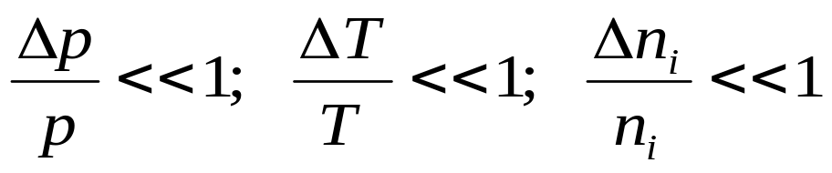
考虑到实际过程不可能绝对满足其差异是无穷小的平衡条件，
所以在这里把系统内各部分之间的压强差、温度差、化学组成差，从无穷小放宽为其相对差异小于小于1，也即

Slide 16
§5.1.4 热力学第二定律实质
热力学第二定律与第一、第零定律的比较
可用能
(一)热力学第二定律的实质
热力学第二定律可有多种表述，这些表述都是等价的。
显然，这些表述尚未揭示出第二定律的实质。
热力学第二定律的实质是：
一切与热相联系的自然现象中它们自发地实现的过程都是不可逆的。

Slide 17
首先，热力学第二定律是针对与热相联系的现象而言的。
而和热联系的自发过程必然是不可逆的。
注意，这里强调‘自发过程’ 。
因为功自发转化为热的耗散过程普遍存在，而耗散过程是自发发生的，
故自然界中绝大部分的实际过程严格讲来都是不可逆的。

Slide 18


现举一例子以说明。
使得图中杯 A 中的水全部进入杯 B 中，可逆不可逆?
从力学上考虑是可逆的。
从热学上考虑是不可逆的。
因为你必须再做功（例如把 A 举高）以便水能全部流入 B。这部分功变为热向外释放。

Slide 19
同样，前面介绍过的一些近平衡的非平衡态过程( 泻流、热传导、黏性、扩散以及大多数的化学反应过程 )都是不可逆的；
在远离平衡时自发发生的自组织现象( 称为耗散结构，见§选读材料§3-2 )，也是不可逆的；
一切生命过程同样是与热相联系的自发过程，也都是不可逆的。

Slide 20
（二）热力学第一定律与第二定律的区别和联系
人们所关心的是可用(来作有用功的能量) --- “可用能” 。
因为吸收的热量不可能全部用来做有用功，所以“可用能” 就特别重要。
第一定律主要从数量上说明功和热量的等价性。
第二定律却从转换能量的质的差异来说明功和热量的本质区别，从而揭示普遍存在的一类不可逆过程。

Slide 21
可用能和能量贬值

Slide 22
(三)第二定律与第零定律的区别

